Slide 1
第 6 章 存 储 器

Slide 2
本章讲述：
6.1 半导体存储器的分类
6.2 读写存储器（RAM）
6.3 现代RAM
6.4 只读存储器（ROM）

Slide 3
存储器是信息存放的载体，是计算机系统的重要组成部分。有了存储器计算机才有记忆功能，才能把要计算和处理的数据以及程序存入计算机，使计算机能够脱离人的直接干预，自动地工作。
显然，存储器的容量越大，存放的信息就越多，计算机系统的功能也就越强。在计算机中，大量的操作是CPU与存储器交换信息。但是，存储器的工作速度相对于CPU总是要低1至2个数量级。因此，存储器的工作速度又是影响计算机系统数据处理速度的主要因素。

Slide 4
计算机系统对存储器的要求是容量要大、存取速度要快，但容量大、速度快与成本低是矛盾的，容量大、速度快必然使成本增加。为了使容量、速度与成本适当折衷，现代计算机系统都是采用多级存储体系结构： 主存储器(内存储器)、辅助(外)存储器以及网络存储器，如图6-1所示。

Slide 5
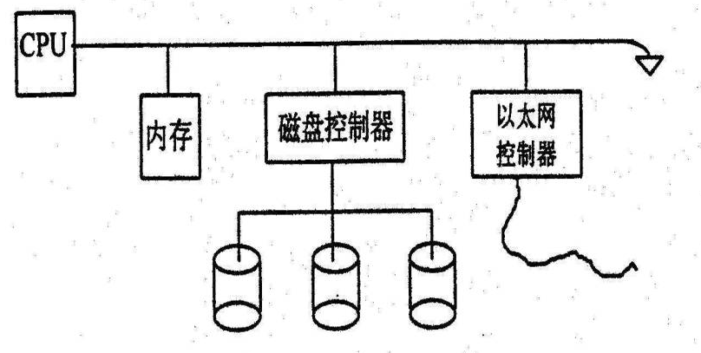

Slide 6
越靠近CPU的存储器速度越快(存取时间短)而容量也越小。为了使主存储器的速度能与CPU的速度匹配，目前在CPU与主存储器之间还有一层称为高速缓冲存储器(Cache)。
Cache容量较小，目前一般为几百千字节(KB)，其工作速度几乎与CPU相当。
主存储器（内存条）容量较大，目前一般为128MB或256MB，工作速度比Cache慢。但目前所用的SDRAM、DDR SDRAM和RDRAM性能已有了极大的提高。
外存储器容量大，目前一般为几十吉字节(GB)，但工作速度慢。

Slide 7
这种多级存储器体系结构，较好地解决了存储容量要大，速度要快而成本又比较合理的矛盾。
前两种存储器也称为内存储器，目前主要采用的是半导体存储器。随着大规模集成电路技术的发展，半导体存储器的集成度大大提高，体积急剧减小，成本迅速降低。
外部存储器，目前主要是磁介质存储器，其容量迅速提高，现在的主流是几十GB的硬盘；其速度提高很快，成本也急剧下降，使磁介质存储器成为微型计算机的主流外存储器。另外，移动硬盘、只读光盘、可擦除的光盘也迅速发展。

Slide 8
6.1 半导体存储器的分类
半导体存储器从使用功能上划分，可分为两类： 读写存储器RAM(Random Access Memory)又称为随机存取存储器；只读存储器ROM(Read Only Memory)。RAM主要用来存放各种现场的输入输出数据、中间计算结果、与外存交换的信息以及作为堆栈使用。它的存储单元的内容按照需要既可以读出，也可以写入或改写。而ROM的信息在使用时是不能改变的，也就是不可写入的，它只能读出，故一般用来存放固定的程序，如微型计算机的管理、监控程序，汇编程序等，以及存放各种常数、函数表等。
半导体存储器的分类，可用图6-2来表示。

Slide 9
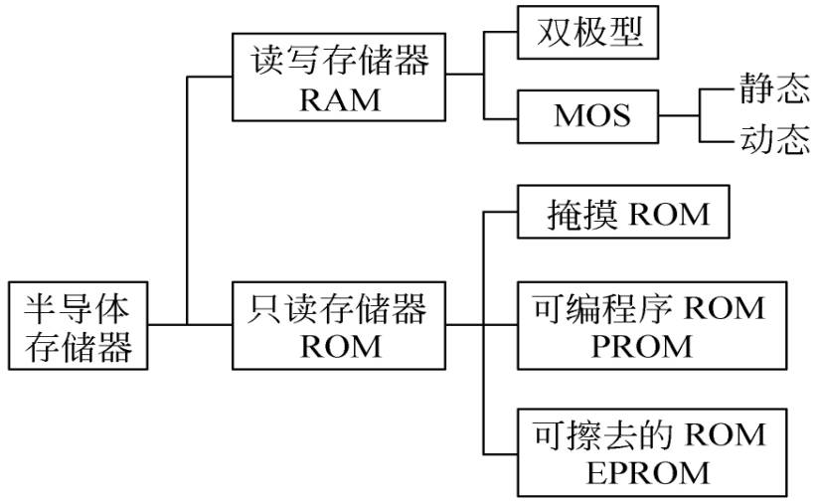

Slide 10
6.1.1 RAM的种类
在RAM中，又可以分为双极型(Bipolar)和MOS RAM两大类。
1. 双极型RAM的特点
存取速度高； 集成度较低(与MOS相比)； 功耗大； 成本高。
所以，双极型RAM主要用在速度要求较高的微型计算机中或作为Cache。
2. MOS RAM
用MOS器件构成的RAM，又可分为静态（Static)RAM(用SRAM表示)和动态(Dynamic)RAM(用DRAM表示)两种。

Slide 11
(1) 静态RAM的特点
① 用由6管构成的触发器作为基本存储电路；
② 集成度高于双极型但低于动态RAM；
③ 不需要刷新，故可省去刷新电路；
④ 功耗比双极型的低，但比动态RAM高；
⑤ 易于用电池作为后备电源(RAM的一个重大问题是当电源去掉后，RAM中的信息就会丢失，为了解决这个问题，就要求当交流电源掉电时，能自动地转换到一个用电池供电的低压后备电源，以保持RAM中的信息)。
⑥ 存取速度较动态RAM快。

Slide 12
(2) 动态RAM的特点
① 基本存储电路用单管线路组成(靠电容存储电荷)；
② 集成度高；
③ 比静态RAM的功耗更低；
④ 价格比静态便宜；
⑤ 因动态存储器靠电容来存储信息，由于总是存在有泄漏电流，故要求刷新(再生)。典型的是要求每隔1ms刷新一遍。

Slide 13
6.1.2 ROM的种类
掩模ROM
早期的ROM由半导体厂商按照某种固定线路制造的，制造好以后就只能读不能改变。这种ROM适用于批量生产的产品中，成本较低，但不适用于研究工作。
2. 可编程序的只读存储器PROM(Programmable ROM)
为了便于用户根据自己的需要来写ROM，就发展了一种PROM，可由用户对它进行编程，但这种ROM用户只能写一次，目前已不常用。
3. 可擦去的可编程只读存储器EPROM(Erasable PROM)
为了适应科研工作的需要，希望ROM能根据需要写，也希望能把已经写上去的内容擦去，然后再写，且能改写多次，于是就生产了这种EPROM。

Slide 14
只读存储器电路比RAM电路简单，故集成度更高，成本更低。而且有一重大优点就是当电源去掉以后，它的信息是不丢失的。所以，在计算机中尽可能地把一些管理、监控程序(Monitor )，操作系统的基本输入输出程序(BIOS)，汇编程序，以及各种典型的程序(如调试、诊断程序等)放在ROM中。
随着应用的发展，ROM也在不断发展，目前常用的还有电可擦除的可编程ROM以及新一代可擦除ROM(如闪烁存储器)等。

Slide 15
6.2 读写存储器（RAM）
6.2.1 基本存储电路 (自学)
基本存储电路是组成存储器的基础和核心，它用来存储一位二进制信息： “0”或“1”。在MOS存储器中，基本存储电路分为静态存储电路和动态存储电路两大类。
1. 六管静态存储电路
静态存储电路是由两个增强型的NMOS反相器交叉耦合而成的触发器，如图6-3(a)所示。

Slide 16
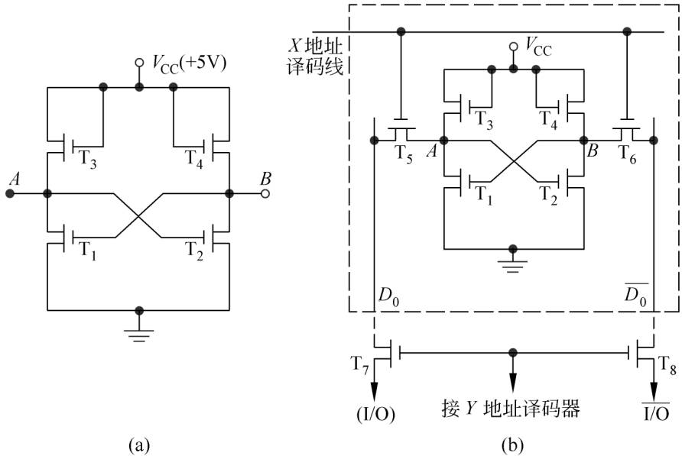

Slide 17
其中T1、T2为控制管，T3、T4为负载管。这个电路具有两个不同的稳定状态： 若T1截止则A=“1”(高电平)，它使T2开启，于是B=“0”(低电平)而B=“0”又保证了T1截止。所以，这种状态是稳定的。同样，T1导电，T2截止的状态也是互相保证而稳定的。因此，可以用这两种不同状态分别表示“1”或“0”。

Slide 18
当把触发器作为存储电路时，就要能控制是否被选中。这样，就形成了图6-3(b)所示的六管基本存储电路。
当X的译码输出线为高电平时，则T5、T6管导通，A、B端就与位线D0和D0#相连；当这个电路被选中时，相应的Y译码输出也是高电平，故T7、T8管(它们是一列公用的)也是导通的，于是D0和D0#(这是存储器内部的位线)就与输入输出电路I/O及I/O#(这是指存储器外部的数据线)相通。

Slide 19
当写入时，写入信号自I/O和I/O#线输入，如要写“1”则I/O线为“1”，而I/O#线为“0”。它们通过T7、T8管以及T5、T6管分别与A端和B端相连，使A=“1”，B=“0”，就强迫T2管导通，T1管截止，相当于把输入电荷存储于T1和T2管的栅极。当输入信号以及地址选择信号消失后，T5、T6、T7、T8都截止，由于存储单元有电源和两负载管，可以不断地向栅极补充电荷，所以靠两个反相器的交叉控制，只要不掉电就能保持写入的信号“1”，而不用再生(刷新)。若要写入“0”，则I/O线为“0”，而I/O#线为“1”，使T1导通，而T2截止，同样写入的“0”信号也可以保持住，一直到写入新的信号为止。

Slide 20
在读出时，只要某一电路被选中，相应的T5、T6导通，A点和B点与位线D0和D0#相通，且T7、T8也导通，故存储电路的信号被送至I/O与I/O#线上。读出时可以把I/O与I/O#线接到一个差动放大器，由其电流方向即可判定存储单元的信息是“1”还是“0”；也可以只有一个输出端接到外部，以其有无电流通过而判定所存储的信息。这种存储电路，它的读出是非破坏性的，即信息在读出后仍保留在存储电路内。

Slide 21
2. 单管存储电路
单管存储电路如图6-4所示。它是由一个管子T1和一个电容C构成。写入时，字选择线为“1”，T1管导通，写入信号由位线(数据线)存入电容C中；在读出时，选择线为“1”，存储在电容C上的电荷，通过T1输出到数据线上，通过读出放大器即可得到存储信息。
为了节省面积，这种单管存储电路的电容不可能做得很大，一般都比数据线上的分布电容Cd小，因此，每次读出后，存储内容就被破坏，要保存原先的信息必须采取恢复措施。

Slide 22
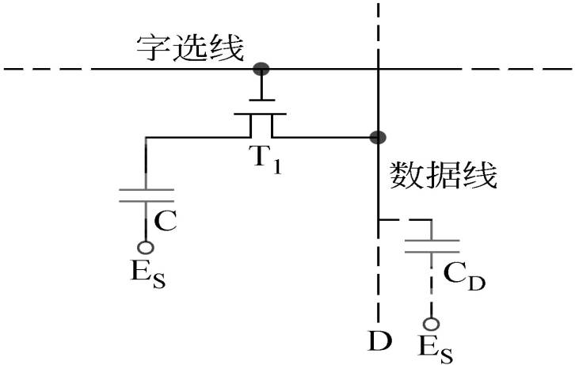

Slide 23
6.2.2 RAM的结构
一个基本存储电路表示一个二进制位，如容量为128MB或256MB的RAM，故需要 128M×8或256M×8个基本存储电路，因而存储器是由大量的存储电路组成的。这些存储电路必须有规则地组合起来，这就是存储体。

Slide 24
为了区别不同的存储单元，就给它们各起一个号——地址。所以，我们是以地址号来选择不同的存储单元的。于是，在电路中就要有地址寄存器和地址译码器用来选择所需要的单元。另外，选择时往往还要有驱动电路，读出的信息还要有放大等。总之，在存储器中除了存储体外，还要有相应的外围电路。一个典型的RAM的示意图如图6-5所示。

Slide 25
1. 存储体
在较大容量的存储器中，往往把各个字的同一位组织在一个片中。例如图6-5中的1024×1位，它是1024个字的同一位；4096×1位，则是4096个字的同一位。由这样的8个芯片则可组成 1024×8位或4096×8位存储体。同一位的这些字通常排成矩阵的形式。如 32×32=1024，或64×64=4096。由X选择线——行线和Y选择线——列线的重叠来选择所需要的存储单元。

Slide 26
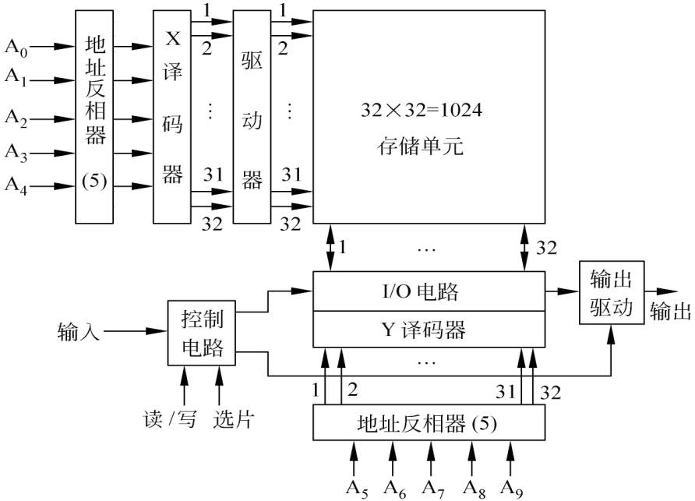

Slide 27
这样做可以节省译码和驱动电路。就拿1024×1位来说，若不采用矩阵的办法，则译码输出线就需要有1024条；在采用X、Y译码驱动时，则只需要32+32=64条。
如果存储容量较小，也可把RAM芯片的单元阵列直接排成所需要位数的形式。这时每一条X选择线代表一个字，而每一条Y线代表字中的一位，所以习惯上就把X选择线称为字线，而Y选择线称为位线。

Slide 28
2. 外围电路
一个存储器除了由基本存储电路构成的存储体外，还有许多外围电路，通常有：
(1) 地址译码器
存储单元是按地址来选择的，如内存为64KB，则地址信息为16位(2¹⁶=64K)，CPU要选择某一单元就在地址总线上输出此单元的地址信号给存储器，存储器就必须对地址信号经过译码，用以选择需要访问的单元。

Slide 29
(2) I/O电路
它处于数据总线和被选用的单元之间，用以控制被选中的单元的读出或写入，并具有放大信息的作用。
(3) 片选控制端CS#(Chip Select)
目前每一片的存储容量终究还是有限的，所以，一个存储体总还是要由一定数量的芯片组成。在地址选择时，首先要选片，用地址译码器输出和一些控制信号(如IO/M#)形成选片信号，只有当CS#有效选中某一片时，此片所连的地址线才有效，才能对这一片上的存储单元进行读或写的操作。

Slide 30
(4) 集电极开路或三态输出缓冲器
为了扩展存储器的字数，常需将几片RAM的数据线并联使用；或与双向的数据总线相接。这就需要用到集电极开路或三态输出缓冲器。
此外，在有些RAM中为了节省功耗，采用浮动电源控制电路，对未选中的单元降低电源电压，使其还能维持信息，这样可降低平均功耗；在动态MOS RAM中，还有预充、刷新等方面的控制电路。

Slide 31
3. 地址译码的方式(自学）
地址译码有两种方式： 一种是单译码方式或称字结构，适用于小容量存储器中；另一种是双译码，或称复合译码结构。
(1) 单译码方式
在单译码结构中，字线选择某个字的所有位，图6-6是一种单译码结构的存储器，它是一个16字4位的存储器，共有64个基本电路。把它排成16行×4列，每一行对应一个字，每一列对应其中的一位。所以，每一行(四个基本电路)的选择线是公共的；每一列(16个电路)的数据线也是公共的。存储电路可采用上述的六管静态存储电路。

Slide 32
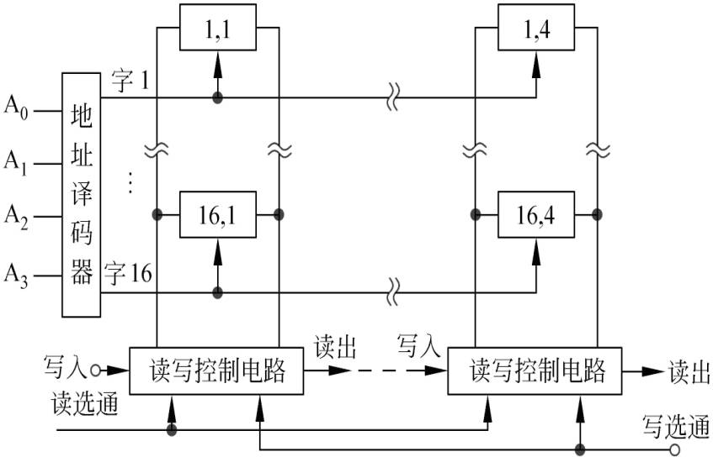

Slide 33
数据线通过读、写控制电路与数据输入(即写入)端或数据输出(即输出)端相连，根据读、写控制信号，对被选中的单元进行读出或写入。
因是16个字，故地址译码器输入线四根A0、A1、A2、A3，可以给出2⁴=16个状态，分别控制16条字选择线。若地址信息为0000，则选中第一条字线；若地址信息为1111，则选中第16条字线。

Slide 34
(2) 双译码方式
采用双译码方式，可以减少选择线的数目。在双译码结构中，地址译码器分成两个。若每一个有n/2个输入端，它可以有2^{n/2}个输出状态，两个地址译码器就共有2^{n/2} × 2^{n/2} =2^{n}个输出状态。而译码输出线却只有2^{n/2} + 2^{n/2} =2× 2^{n/2} 根。若n=10，双译码的输出状态为2¹⁰=1024个，而译码线却只要2×2⁵=64根。但在单译码结构中却需要1024根选择线。
采用双译码结构的1024×1的电路，如图6-7所示。

Slide 35
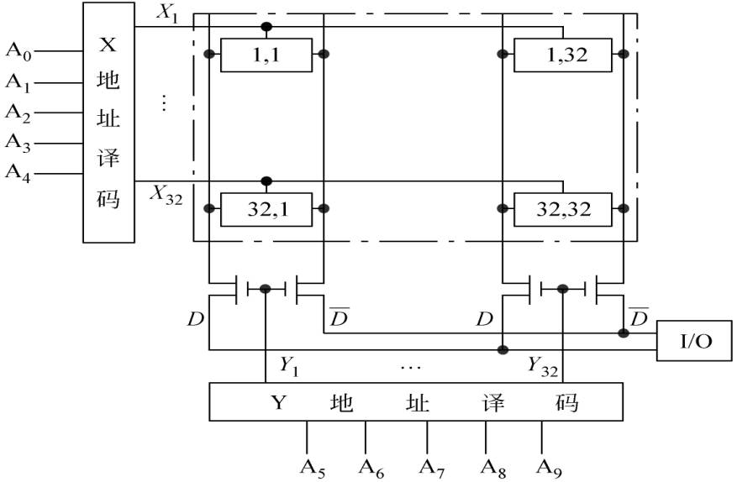

Slide 36
其中的存储电路可采用六管静态存储电路。1024个字排成32×32的矩阵需要10根地址线A0～A9，一分为二，A0～A4输入至X译码器，它输出32条选择线分别选择1～32行；A5～A9输至Y译码器，它也输出32条选择线，分别选择1～32列控制各列的位线控制门。若输入地址为0000000000，X方向由A0～A4译码选中了第一行，则X1为高电平，因而其控制的1，1、1，2、…、1，32等32个存储电路分别与各自的位线相连，但能否与输入输出线相连，还要受各列的位线控制门控制。在A5～A9全为0时，Y1输出为“1”选中第一列，第一列的位线控制门打开。故双向译码的结果选中了1，1这一个电路。

Slide 37
6.2.3 RAM与CPU的连接
在微型计算机中，CPU对存储器进行读写操作，首先要由地址总线给出地址信号，然后要发出相应的是读还是写的控制信号，最后才能在数据总线上进行信息交流。所以，RAM与CPU的连接，主要有以下三个部分：
(1) 地址线的连接；
(2) 数据线的连接；
(3) 控制线的连接。

Slide 38
在连接中要考虑的问题有以下几个方面：
(1) CPU总线的负载能力
CPU在设计时，一般输出线的直流负载能力为带一个TTL负载。现存储器都为MOS电路，直流负载很小，主要的负载是电容负载，故在小型系统中，CPU是可以直接与存储器相连的，而在较大的系统中，需要时就要加上缓冲器，由缓冲器的输出再带负载。
(2) CPU的时序和存储器的存取速度之间的配合问题
CPU在取指和存储器读或写操作时，是有固定时序的，就要由这来确定对存储器的存取速度的要求。或在存储器已经确定的情况下，考虑是否需要T_{W}周期，以及如何实现。

Slide 39
(3) 存储器的地址分配和选片问题
内存通常分为RAM和ROM两大部分，而RAM又分为系统区(即机器的监控程序或操作系统占用的区域)和用户区，用户区又要分成数据区和程序区。所以内存的地址分配是一个重要的问题。另外，目前生产的存储器，单片的容量仍然是有限的，所以总是要由许多片才能组成一个存储器，这就存在一个如何产生选片信号的问题。
(4) 控制信号的连接
CPU在与存储器交换信息时，有以下几个控制信号(对8086来说)： IO/M#，RD#，WR#以及READY（或WAIT#）信号。要考虑这些信号如何与存储器要求的控制信号相连，以实现所需的控制作用。

Slide 40
6.2.4 64KB动态RAM存储器(自学)
从使用的角度看，要求RAM的容量越来越大；而超大规模集成电路技术的发展，也使大容量的RAM成为可能。为了便于说明以64K×1位的芯片为例，虽然，这样的芯片在桌面机中已很少使用，但其内部结构仍具有典型性（64MB、128MB、256MB的芯片其工作原理与64KB的是一样的）。

Slide 41
1. Intel 2164A的结构
其引脚图和逻辑符号如图6-14所示。
每一片的容量为64Kb×1位，即片内共有64K(65536)个地址单元，每个地址单元一位数据。用8片Intel 2164A就可以构成64KB的存储器。片内要寻址64K，则需要16条地址线，为了减少封装引线，地址线分为两部分： 行地址与列地址。

Slide 42
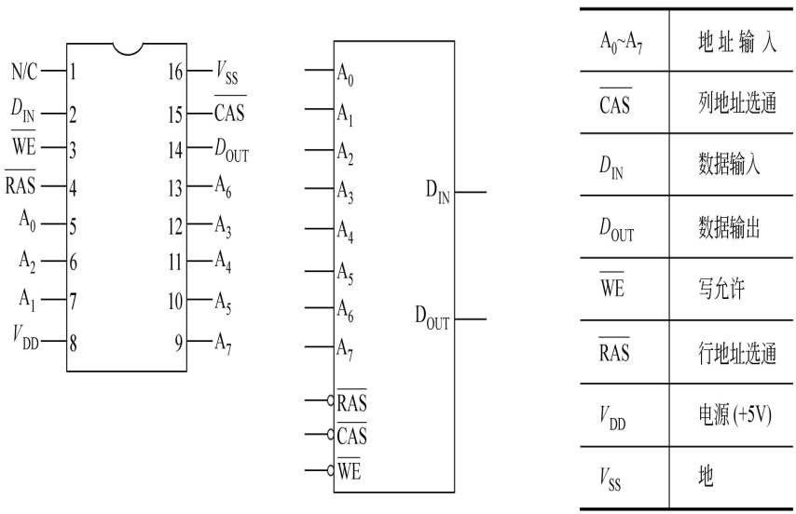

Slide 43
芯片的地址引线只要8条，内部设有地址锁存器，利用多路开关，由行地址选通信号RAS#(Row Address Strobe)，把先送至的8位地址，送至行地址锁存器。由随后出现的列地址选通信号CAS#(Column Address Strobe)把后出现的8位地址送至列地址锁存器。这8条地址线也用于刷新(刷新时地址计数，实现一行一行地刷新)。
Intel 2164A的内部结构示意图见图6-15。

Slide 44
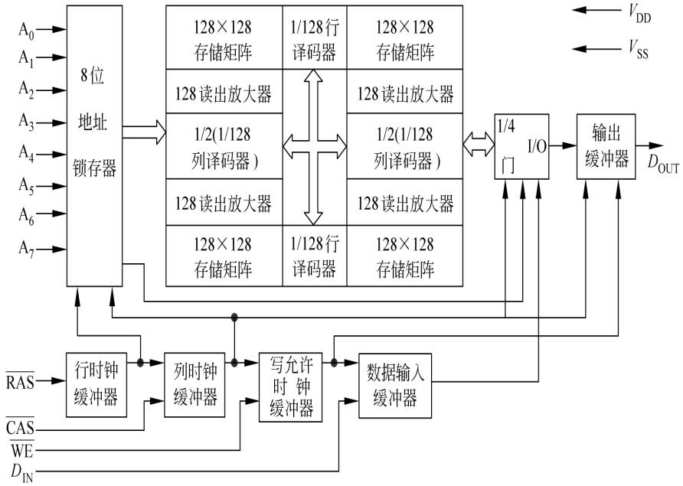

Slide 45
64Kb存储体由4个128×128的存储矩阵构成。
每个128×128的存储矩阵，有7条行地址和7条列地址线进行选择。7条行地址经过译码产生128条选择线，分别选择128行；7条列地址线经过译码也产生128条选择线，分别选择128列。

Slide 46
锁存在行地址锁存器中7位行地址RA6～RA0同时加到4个存储矩阵上，在每个矩阵中都选中一行，则共有512个存储电路被选中，它们存放的信息被选通至512个读出放大器，经过鉴别、锁存和重写。
锁存在列地址锁存器中的7位列地址CA6～CA0(地址总线上的A14～A8)，在每个存储矩阵中选中一列。最后经过1∶4 I/O门电路(由RA6与CA6控制)选中一个单元，可以对这个单元进行读写。

Slide 47
数据的输入和输出是分开的，由WE#信号控制读写。当WE#为高时，实现读出，选中单元的内容经过输出缓冲器(三态缓冲器)在DOUT引脚上读出。当WE#有效(低电平)时，实现写入，DIN引脚上的信号经过输入缓冲器(三态缓冲器)对选中单元进行写入。
Intel 2164A只有一个控制信号端WE#，而没有另外的选片信号CS。

Slide 48
6.4 只读存储器(ROM)
6.4.1 掩模只读存储器
掩模只读存储器由制造厂做成，用户不能进行修改。这类ROM可由二极管、双极型晶体管或MOS电路构成，但工作原理是类似的。
1. 字译码结构
图6-31是一个简单的4×4位的MOS ROM，采用字译码方式，两位地址输入，经译码后，输出四条选择线，每一条选中一个字，位线输出即为这个字的各位。在图示的存储矩阵中，有的列是连有管子的，有的列没有连管子，这是在制造时由二次光刻版的图形(掩模)所决定的，所以把它叫作掩模式ROM。

Slide 49
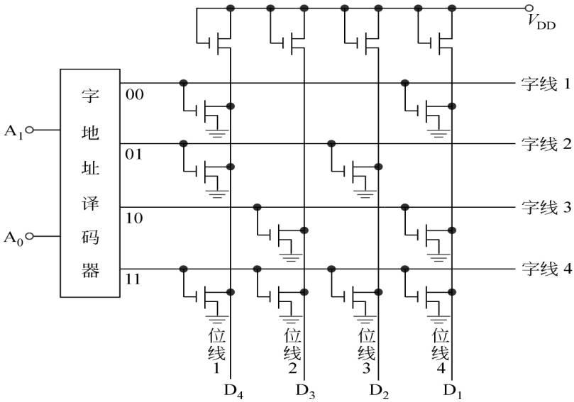

Slide 50
在图6-31中，若地址信号为00，选中第一条字线，则它的输出为高电平。若有管子与其相连如位线1和位线4，则相应的MOS管导电，于是位线输出为“0”；而位线2与位线3没有管子与字线相连，则输出为“1”(实际输出到数据总线上去是“1”还是“0”，取决于在输出线上有无反相)。由此可见，当某一字线被选中时，连有管子的位线输出为“0”(或“1”)；而没有管子相连的位线，输出为“1”(或“0”)。故存储矩阵的内容取决于制造工艺，而一旦制造好以后，用户是无法变更的。
从图中也可看到ROM有一个很重要的特点是： 它所存储的信息不是易失的，即当电源掉电后又上电时，存储信息是不变的。

Slide 51
2. 复合译码结构
图6-32是一个1024×1位的MOS ROM电路。10条地址信号线分成两组，分别经过X和Y译码，各产生32条选择线。X译码输出选中某一行，但在这一行中，哪一个能输出与I/O电路相连，还取决于列译码输出，故每次只选中一个单元。8个这样的电路，它们的地址线并联，则可得到8位信号输出。

Slide 52
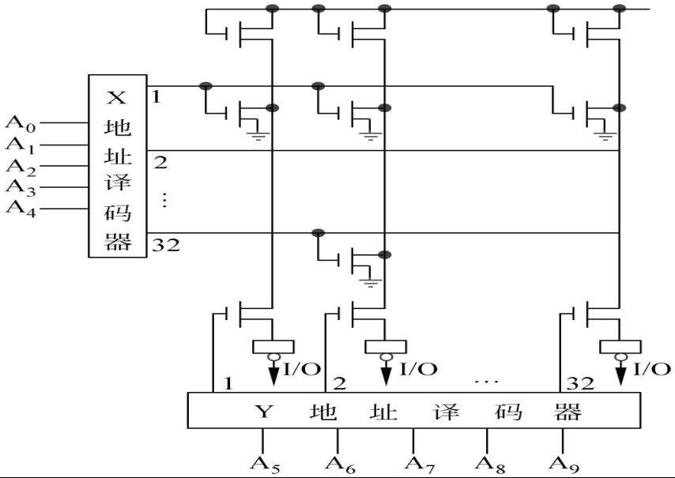

Slide 53
6.4.2 可擦除的可编程序只读存储器EPROM
基本存储电路
为了便于用户根据需要来确定ROM的存储内容，以便在研究工作中，试验各种ROM方案(即可由用户改变ROM所存的内容)，在20世纪70年代初就发展产生了一种EPROM(Erasable Programmable ROM)电路。它的一个基本电路如图6-33所示。

Slide 54
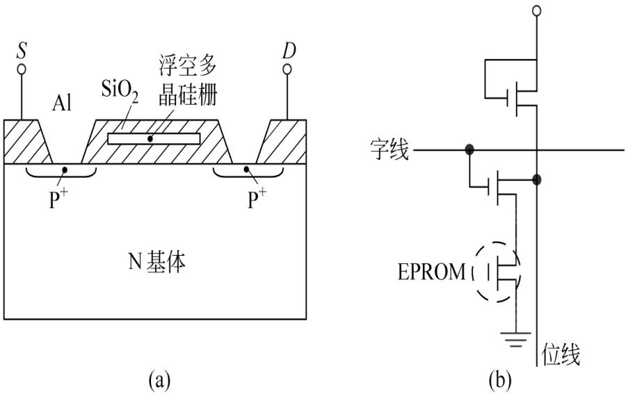

Slide 55
它与普通的P沟道增强型MOS电路相似，在N型的基片上生产了两个高浓度的P型区，它们通过欧姆接触，分别引出源极(S)和漏极(D)，在S和D之间有一个由多晶硅做的栅极，但它是浮空的，被绝缘物SiO₂所包围。在制造好时，硅栅上没有电荷，则管子内没有导电沟道，D和S之间是不导电的。当把EPROM管子用于存储矩阵时，一个基本存储电路如图6-33(b)所示。

Slide 56
则这样电路所组成的存储矩阵输出为全1(或0)。要写入时，则在D和基片(也即S)之间加上25V的高压，另外加上编程序脉冲(其宽度约为50ms)，所选中的单元在这个电源作用下，D和S之间被瞬时击穿，就会有电子通过绝缘层注入到硅栅，当高电源去除后，因为硅栅被绝缘层包围，故注入的电子无处泄漏走，硅栅就为负，于是就形成了导电沟道，从而使EPROM单元导通，输出为“0”(或“1”)。

Slide 57
由这样的EPROM存储电路做成的芯片的上方有一个石英玻璃的窗口，当用紫外线通过这个窗口照射时，所有电路中的浮空晶栅上的电荷会形成光电流泄漏，使电路恢复起始状态，从而把写入的信号擦去。这样经过照射后的EPROM就可以实现重写。由于写的过程是很慢的，所以，这样的电路在使用时，仍是作为只读存储器使用的。

Slide 58
2. 一个EPROM的例子
Intel 2716是一个16Kb(2K×8位)的EPROM，它只要求单一的5V电源。它的引脚及内部方框图见图6-34。因容量是2K×8位，故用11条地址线，七条用于X译码，以选择128行中的一行，8位输出均有缓冲器。它的读出周期的波形以及主要参数见图6-35。

Slide 59
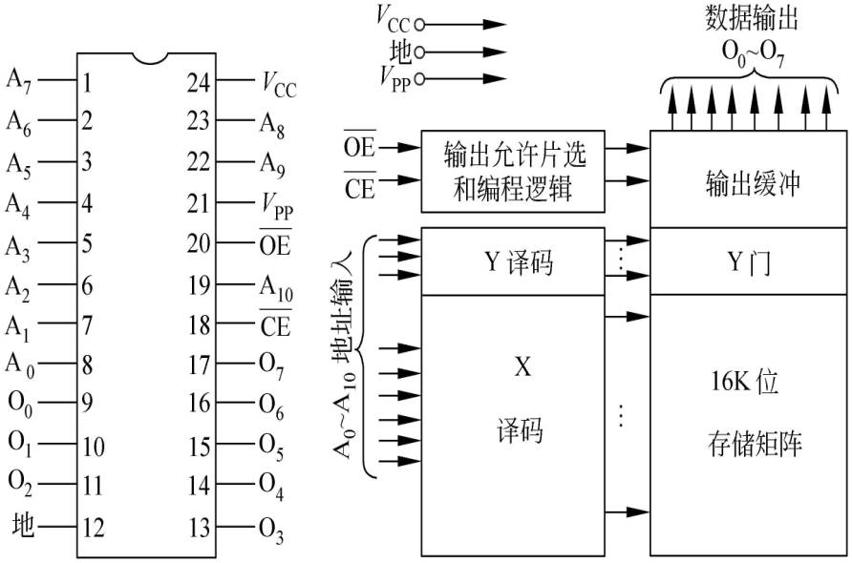

Slide 60
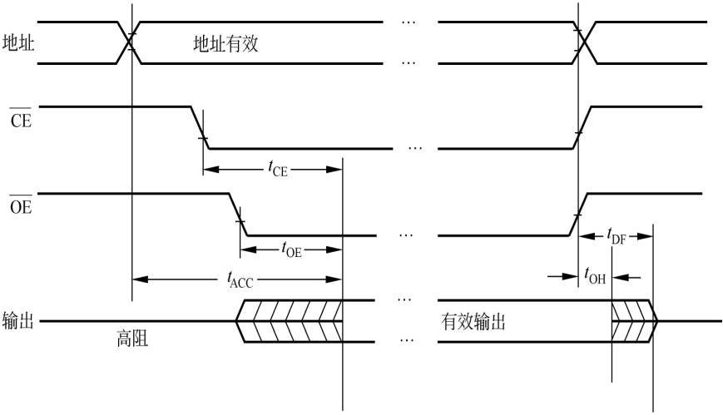

Slide 61
读周期是十分简单的，由地址有效开始，经时间t_{ACC}后，所选中单元的内容就可由存储矩阵读出，但能否输出至外部数据总线，还取决于选片信号CE#和输出允许信号OE#。时序中规定，必须从CE#有效经过时间t_{CE}以及从OE#有效经过时间t_{OE}，芯片的输出三态门才能完全打开，数据才能送至数据总线上。故要保证自地址有效后经t_{ACC}数据能输出，则输出信号必须在数据有效前t_{CE}时间，输出允许信号在数据有效前t_{OE}时间有效。

Slide 62
4. 电可擦除的可编程序的ROM即E²PROM(Electrically Erasable Programmable ROM)
一个E²PROM管子的结构示意图如图6-41所示。它的工作原理与EPROM类似，当浮空栅上没有电荷时，管子的漏极和源之间不导电，若设法使浮空栅带上电荷，则管子就导通。在E²PROM中使浮空栅带上电荷和消去电荷的方法与EPROM中是不同的。

Slide 63
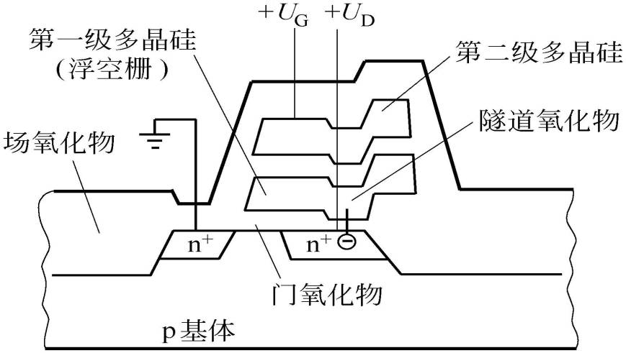

Slide 64
在E²PROM中漏极上面增加了一个隧道二极管，它在第二栅与漏极之间的电压UG的作用下(在电场的作用下)，可以使电荷通过它流向浮空栅(即起编程作用)；若UG的极性相反也可以使电荷从浮空栅流向漏极(起擦除作用)。而编程与擦除所用的电流是极小的，可用极普通的电源供给UG。
E²PROM的另一个优点是擦除可以按字节分别进行(不像EPROM擦除时把整个芯片的内容全变为“1”)。字节的编程和擦除都只需要10ms。

Slide 65
5. 新一代可编程只读存储器FLASH存储器
(1) FLASH单元存储电路
FLASH的典型结构与逻辑符号如图6-42所示。
其工作原理与E²PROM有些类似，但工作机制却有所不同。FLASH的信息存储电路由一个晶体管构成，通过沉积在衬底上被场氧化物包围的多晶硅浮空栅来保存电荷，以此维持衬底上源、漏极之间导电沟道的存在，从而保持其上的信息存储。若浮空栅上保存有电荷，则在源、漏极之间形成导电沟道，为一种稳定状态，可以认为该单元电路保存“0”的信息；若浮空栅上没有电荷存在，则在源、漏极之间无法形成导电沟道，为另一种稳定状态，可以认为该单元电路保存“1”的信息。

Slide 66
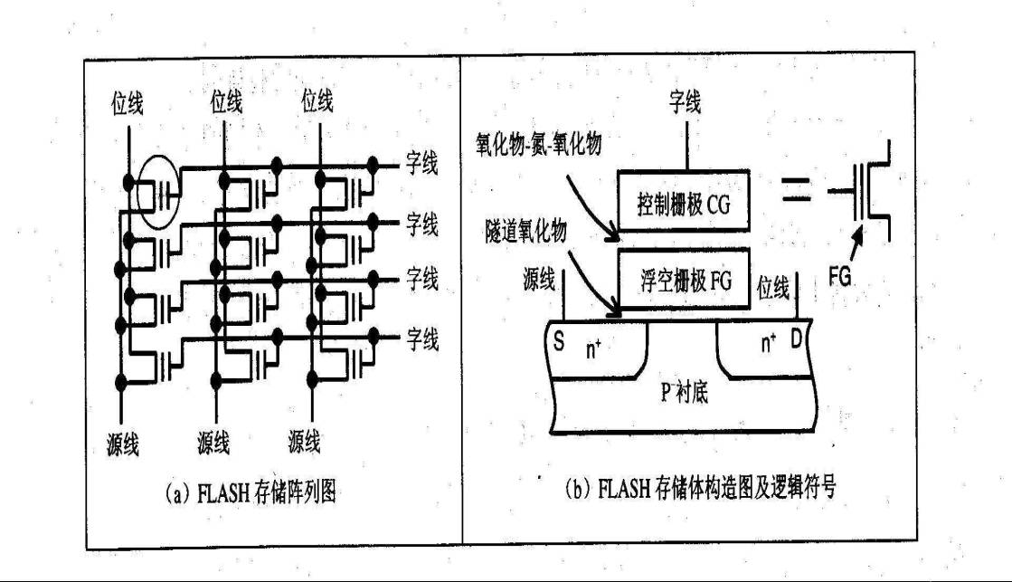

Slide 67
(2) 对FLASH擦除和编程
上述这两种稳定状态可以相互转换： 状态“0”到状态“1”的转换过程，是将浮空栅上的电荷移走的过程，如图6-43(a)所示。若在源极与栅极之间加一个正向电压Ugs＝12V(或是一个其他值)，则浮空栅上的电荷将向源极扩散，从而导致浮空栅的部分电荷丢失，不能在源、漏极之间形成导电沟道，完成状态的转换，该转换过程称为对FLASH擦除。

Slide 68
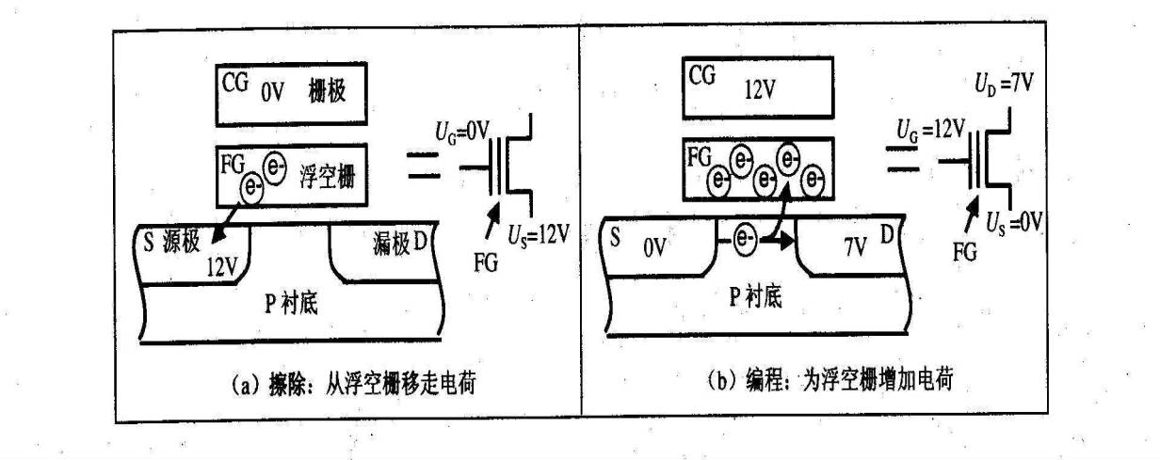

Slide 69
当要进行状态“1”到状态“0”的转换时，如图6-43(b)所示，在栅极与源极之间加一个正向电压Usg（与上面提到的电压Ugs的极性相反），在漏极与源极之间加一个正向电压Usd，并保证Usg＞Usd，来自源极的电荷向浮空栅扩散，使浮空栅上带上电荷，在源、漏极之间形成导电沟道，完成状态的转换，该转换过程称为对FLASH编程。进行正常的读取操作时只要撤消Usg，加一个适当的Usd即可。根据测定，正常使用情况下在浮空栅上编程的电荷可以保存100年而不丢失。

Slide 70
(3) FLASH与其他类型存储器的比较
由于FLASH只需单个器件(即一个晶体管)即可保存信息，因此具有很高的集成度，这与DRAM类似，由于DRAM用一个电容来保存电荷，而电容存在漏电现象，故需要动态刷新电路对电容进行不断的电荷补偿。在访问速度上FLASH也已经接近EDO类型的DRAM。供电撤消之后，保存在FLASH中的信息不丢失，FLASH具有只读存储器的特点。

Slide 71
对其擦除和编程时，只要在源、栅极或者栅、源极之间加一个适当的正向电压即可，可以在线擦除与编程，FLASH又具有E²PROM的特点。对FLASH进行擦除时是按块进行的，这又具有E²PROM的整块擦除的特点。总之，FLASH是一种高集成度、低成本、高速、能够灵活使用的新一代只读存储器。

